Slide 1
Вук Бранковић
као историјска личност

Slide 2
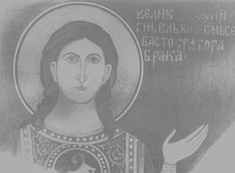
Живот Вука Бранковића
Вук Бранковић је био српски великаш који је, поред кнеза Лазара, најзначајнија политичка фигура Србије последње две деценије 14.века.

Slide 3
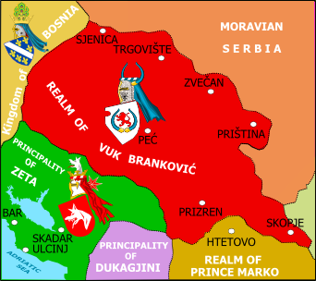
Територије којима је владао
Вук Бранковић се јавља око 1370. као господар косовске области са Приштином, Вучитром и Звечаном, где је била и њихова прва постојбина (Дреница). Владао је и Скопљем, Призреном и околином Долима.

Slide 4
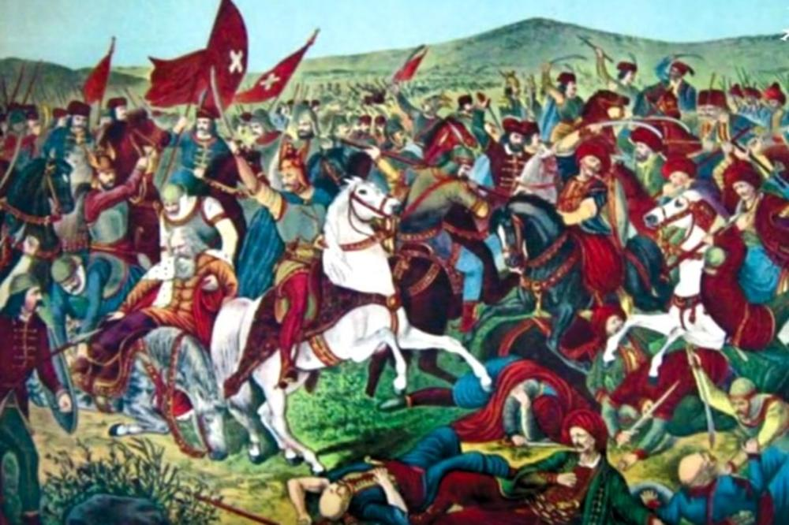
Бој на Косову
Учествовао је у боју на Косову против Османлија 28. јуна 1389. године, који је вођен у његовој области и у њему је командовао десним крилом српске војске.

Slide 5
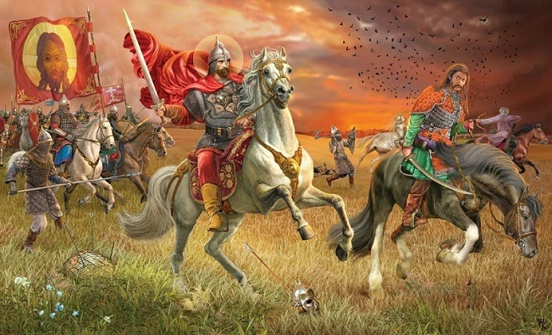
Бој на Косову
После битке у којој је погинуо кнез Лазар, а његови наследници признали су врховну власт султана Бајазита, Вук Бранковић је покушао да се одупре Османлијама и очува независност своје територије.

Slide 6
Народ га проглашава издајником
Када се вратио са боја на Косову народ га је прозвао издајником али историја тврди другачије.
Једним делом проглашен је издајником зато што је преживео бој на Косову а другим делом зато што је своју војску повукао након смрти кнеза Лазара.

Slide 7

Историјска острашћеност
Историјска острашћеност и осуда Вука Бранковића записана је тек почетком 17.века у делу Краљевство Словена, бенедиктинског опата Мавра Орбина. Корени негативног става према српском племићу из друге половине 14.века сежу, међутим, у нешто дубљу прошлост.

Slide 8
Биографија
Вук Бранковић рођен је око 1345. године у браку Бранка Младеновића са непознатом племкињом.
Његов отац, био је управник Охрида и од цара Душана је добио високу титулу севастократора.
Додељивање овако високе титуле вероватно значи да је Бранко на неки начин био родбински повезан са царском породицом, пошто је иста титула додељена Дејану, који је био ожењен Душановом сестром Јевдокијом.

Slide 9
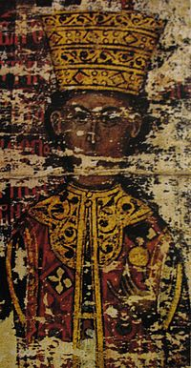
Жена
Вук се од 1371.године оженио Маром, ћерком кнеза Лазара Хребељановића и Милице Немањића чиме се родбински повезао са кнезом Лазаром, са којим се тесно сарађивао на ширење њихових области, пошто је забележено како су они у слози љубави побеђивали своје непријатеље.

Slide 10
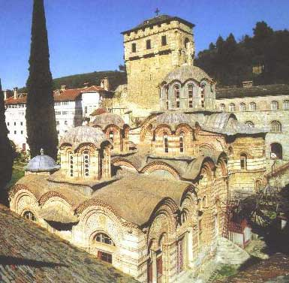
Смрт Вука Бранковића
Приминуо је 6.новембра 1397.год. у османском заробљеништву, а сахрањен је највероватније у светогорском у манастиру Светог Павла или у Хиландару.

Slide 11
Презентацију радили:
Лазар Бркић
Дејан Јанковић
Ксенија Коцић
Андријана Ристић

